Slide 1


Coordinación Estatal San Luis Potosí

Slide 2

El INEGI en el Comité
Información de
Interés nacional
Secretario técnico
Normatividad del SNIEG
Documentos programáticos
Capacitación y asesoría
para el desarrollo de proyectos
Notes:
DÉCIMA SEGUNDA. El Secretario Técnico del Comité tendrá las siguientes funciones:
I. Coadyuvar en la instalación y operación del Comité, en los plazos establecidos en la Base Cuarta y en las fechas acordadas para celebrar las sesiones;
II. Asistir a las sesiones del Comité con derecho a voz y voto;
III. Informar sobre la situación que prevalece en cada uno de los acuerdos del Comité o del Grupo de Trabajo;
IV. Integrar y dar lectura de los acuerdos de la sesión;
V. Difundir y promover la aplicación de los principios y disposiciones de carácter general establecidos en el Sistema;
VI. Difundir y promover el uso de la información en la definición de políticas públicas;
VII. Promover la actualización permanente del REN y la inscripción de la información geográfica estatal y municipal en el RNIG;
VIII. Coordinar la participación de los Vocales en la elaboración del Programa Estatal de Estadística y Geografía y del Programa Anual de Trabajo; así como integrar los mismos,
IX. Proporcionar, si así es requerida, la información generada por el INEGI y/o el Sistema para coadyuvar al cumplimiento de las actividades y proyectos que hayan quedado registrados en los Programas Estatal de Estadística y Geografía y Anual de Trabajo;
X. Dar seguimiento a los acuerdos del Comité y atender los que correspondan a la intervención del INEGI;
XI. Atender y dar seguimiento en el ámbito de su competencia, a los acuerdos y requerimientos de asesoría, apoyo técnico y capacitación en el marco de los trabajos del Comité;
XII. Registrar los resultados de los requerimientos señalados en la fracción anterior;
XIII. Apoyar el seguimiento a la ejecución de los Programas Estatal de Estadística y Geografía y Anual de Trabajo del Comité;
XIV. Orientar el cumplimiento de los avances y resultados obtenidos de las actividades y proyectos que hayan quedado registrados en los Programas;
XV. Mantener informados a los integrantes e invitados sobre el cumplimiento de los acuerdos, y
XVI. Las demás que resulten necesarias para el cumplimiento de los objetivos del Comité, que apoyen el desarrollo y consolidación del Sistema y que no estén atribuidas expresamente a otros integrantes.

Slide 3

El INEGI como productor de información
(Publicación de estadística básica segundo semestre 2019)
Encuesta Nacional de Victimización y Percepción sobre Seguridad Publica (ENVIPE 2019). 24 de septiembre
Censo Nacional de Gobierno, Seguridad Pública y Sistema Penitenciario Estatales 2019. 25 de Octubre
Encuesta Nacional de Ingresos y Gastos de los Hogares (ENIGH 2018). 31 de julio
14 de noviembre
Directorio Estadístico Nacional de Unidades Económicas. DENUE Interactivo 11/2019.
10 de diciembre
Censos Económicos 2019, Resultados Oportunos

Slide 4


Retos y desafíos
Generar información estadística que sirva de insumo en los distintos niveles y ámbitos de gobierno para la Planeación, Organización y Ejecución de políticas públicas.
Se espera alrededor de 128 millones de residentes habituales en el país.
Aproximadamente 45 millones de viviendas particulares y colectivas distribuidas en cerca de 2 millones de kilómetros cuadrados.
Cerca de 36 millones de viviendas particulares habitadas.

Slide 5
Retos y desafíos
Normatividad, REN, RENIG
Consolidación de la infraestructura que requiere el comité
Grupos de trabajo
Desarrollo de proyectos en temas emergentes.
Información estadística y geográfica
Aprovechamiento del amplio acervo disponible

Slide 6
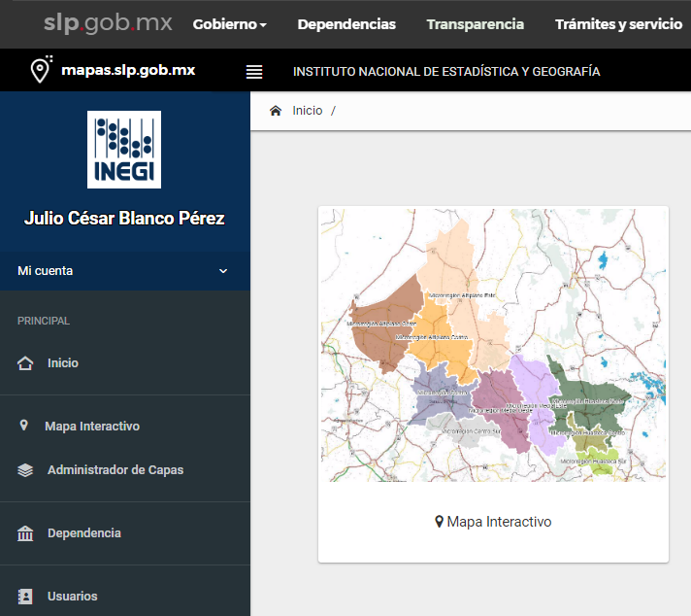
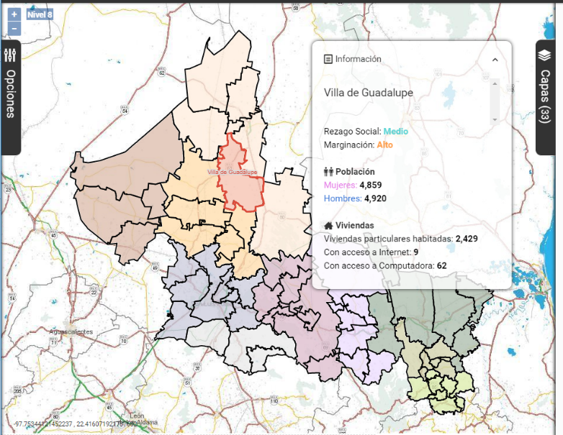
Espacio de INEGI en el CDI
Colaboración de INEGI
Coordinación Estatal
Capacitación
Normatividad
Validación

Slide 7
Coordinación Estatal San Luis Potosí

